Slide 1
آزمایشگاه کنترل دانشکده مهندسی هوافضا دانشگاه صنعتی امیرکبیر

Slide 2
Mason’s Gain Formula (MGF)
$$\left\{\begin{aligned}E\left(s\right) G\left(s\right)=C\left(s\right) \\ R\left(s\right) −C\left(s\right) H\left(s\right)=E\left(s\right)\end{aligned}\right.$$
$$R\left(S\right)$$
$$E\left(S\right)$$
$$C\left(S\right)$$
$$G\left(s\right)$$
$$+$$
$$−$$
$$⇒$$
$$\left[R\left(s\right) −C\left(s\right) H\left(s\right)\right] G\left(s\right)=C\left(s\right)$$
$$H\left(s\right)$$
$$\frac{C\left(s\right)}{R\left(s\right)}=\frac{G\left(s\right)}{1+G\left(s\right)H\left(s\right)}$$
$$⇒$$
$$R\left(S\right)$$
$$1$$
$$G\left(s\right)$$
$$1$$
$$C\left(S\right)$$
$$\frac{C\left(s\right)}{R\left(s\right)}=\frac{1×G\left(s\right)×1}{1−\sum{ها حلقه}}$$
$$−H\left(s\right)$$

Slide 3
System Type vs. System Order
$$G\left(s\right) H\left(s\right)= \frac{k \left(1+T_{1}s\right)\left(1+T_{2}s\right)⋯\left(1+T_{n}s\right)}{s^{N}\left(1+T_{a}s\right)\left(1+T_{b}s\right)⋯\left(1+T_{z}s\right)}$$
تابع تبدیل حلقه باز سیستم :
$N$ = System Type
مرتبه ی سیستم: عبارتست از بالاترین توان s در مخرج معادله ی مشخصه (تابع تبدیل حلقه بسته) سیستم
بالا بودن نوع سیستم = دقت بالا، خطای حالت ماندگار کم و احتمال ناپایداری
نوع سیستم را از روی تابع تبدیل حلقه باز و مرتبه سیستم را از روی تابع تبدیل حلقه بسته تعیین می کنند.

Slide 4
Transient Response & Steady-State Response
پاسخ گذرا (Transient Resp.): پاسخ سیستم از حالت اولیه ($t=0$) به حالت نهایی ($t=T$)
پاسخ مانا (Steady-State Resp.): رفتار خروجی سیستم زمانی که $t→∞$
$$\left\{\begin{aligned}E\left(s\right) G\left(s\right)=C\left(s\right) \\ R\left(s\right) −C\left(s\right) H\left(s\right)=E\left(s\right)\end{aligned}\right.$$
$$R\left(S\right)$$
$$E\left(S\right)$$
$$C\left(S\right)$$
$$G\left(s\right)$$
$$+$$
$$−$$
$$E\left(s\right)=\frac{R\left(s\right)}{1+G\left(s\right)H\left(s\right)}$$
$$H\left(s\right)$$
$$⇒$$
The Final Value Theorem:
$$E_{ss}=\lim_{s→0}{ \frac{s R\left(s\right)}{1+G\left(s\right)H\left(s\right)}}$$
$$⇒$$
$$E_{ss}=\lim_{s→0}{ s E\left(s\right)}$$

Slide 5
Unit-Step Response (I)
$$R\left(s\right)=\frac{1}{s}$$
ورودی سیستم، پله واحد باشد (ورودی مکان):
$$E_{ss}=\lim_{s→0}{ \frac{s R\left(s\right)}{1+G\left(s\right)H\left(s\right)}=\lim_{s→0}{ \frac{s×\frac{1}{s} }{1+G\left(s\right)H\left(s\right)}}}=\lim_{s→0}{ \frac{1}{1+G\left(s\right)H\left(s\right)}}$$
$$k_{p}=\lim_{s→0}{ G\left(s\right)H\left(s\right)}$$
با فرض
$$k_{p}=\frac{k \left(1+T_{1}s\right)\left(1+T_{2}s\right)⋯\left(1+T_{n}s\right)}{s^{N}\left(1+T_{a}s\right)\left(1+T_{b}s\right)⋯\left(1+T_{z}s\right)}$$
$$E_{ss}=\frac{1}{1+k_{p}}$$
$$⇒$$

Slide 6
Unit-Step Response (II)
$$k_{p}=\frac{k \left(1+T_{1}s\right)\left(1+T_{2}s\right)⋯\left(1+T_{n}s\right)}{s^{N}\left(1+T_{a}s\right)\left(1+T_{b}s\right)⋯\left(1+T_{z}s\right)}$$
$$E_{ss}=\frac{1}{1+k_{p}}$$
$$\left\{\begin{aligned}N=0; k_{p}=k; E_{ss}=\frac{1}{1+k} \\ N=1; k_{p}=∞; E_{ss}=0 \\ N>1; k_{p}=∞; E_{ss}=0\end{aligned}\right.$$
سیستم نوع صفر، ورودی پله را با خطای ثابتی دنبال می کند. هرقدر مقدار بهره افزایش یابد، خطا کمتر می شود.
سیستم نوع یک و بالاتر، برای ورودی مکان هیچ خطایی ندارند.

Slide 7
Unit-Ramp Response (I)
$$R\left(s\right)=\frac{1}{s^{2}}$$
ورودی سیستم، شیب واحد باشد (ورودی سرعت):
$$E_{ss}=\lim_{s→0}{ \frac{s R\left(s\right)}{1+G\left(s\right)H\left(s\right)}=\lim_{s→0}{ \frac{s×\frac{1}{s^{2}}}{1+G\left(s\right)H\left(s\right)}}}=\lim_{s→0}{ \frac{1}{s G\left(s\right)H\left(s\right)}}$$
$$k_{v}=\lim_{s→0}{ s G\left(s\right)H\left(s\right)}$$
با فرض
$$k_{v}=\frac{k \left(1+T_{1}s\right)\left(1+T_{2}s\right)⋯\left(1+T_{n}s\right)}{s^{N−1}\left(1+T_{a}s\right)\left(1+T_{b}s\right)⋯\left(1+T_{z}s\right)}$$
$$E_{ss}=\frac{1}{k_{v}}$$
$$⇒$$

Slide 8
Unit-Ramp Response (II)
$$k_{v}=\frac{k \left(1+T_{1}s\right)\left(1+T_{2}s\right)⋯\left(1+T_{n}s\right)}{s^{N−1}\left(1+T_{a}s\right)\left(1+T_{b}s\right)⋯\left(1+T_{z}s\right)}$$
$$E_{ss}=\frac{1}{k_{v}}$$
$$\left\{\begin{aligned}N=0; k_{v}=0; E_{ss}=∞ \\ \begin{matrix}N=1; k_{v}=k; E_{ss}=\frac{1}{k} \\ N=2; k_{v}=∞; E_{ss}=0\end{matrix} \\ N>2; k_{v}=∞; E_{ss}=0\end{aligned}\right.$$
سیستم نوع صفر در حالت تعادل قادر نیست ورودی تابع سرعت را دنبال کند.
سیستم نوع یک، ورودی شیب را با خطای ثابتی دنبال می کند. هرقدر مقدار بهره افزایش یابد، خطا کمتر می شود.
سیستم نوع دو و بالاتر، برای ورودی شیب هیچ خطایی ندارند.

Slide 9
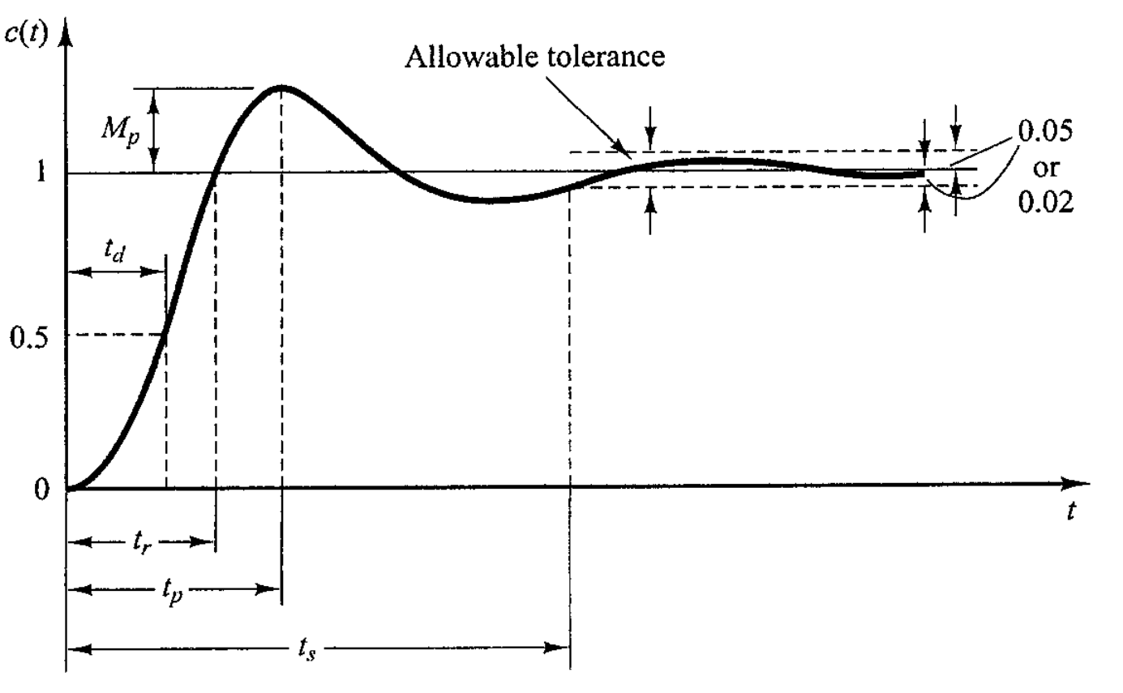
Transient Response Specifications
مشخصات عملکردی یک سیستم کنترلی بر مبنای پاسخ گذرا، معمولاً توسط ورودی مکان تعیین می شود:
تولید ورودی پله به سادگی امکان پذیر است.
اگر پاسخ سیستم به ورودی مکان، معلوم باشد بنابراین می توان پاسخ سیستم به هر ورودی را بصورت تحلیلی محاسبه کرد.
Delay Time ($t_{d}$)
Rise Time ($t_{r}$)
Peak Time ($t_{p}$)
Maximum Overshoot ($M_{p}$)
Settling Time ($t_{s}$)

Slide 10
کنترل کننده های مورد استفاده در صنعت
طبقه بندی کنترل کننده های صنعتی:
کنترلر دو وضعیتی یا روشن-خاموش
کنترلر تناسبی
کنترلر انتگرالی
کنترلر تناسبی-انتگرالی
کنترلر تناسبی-مشتقی
کنترلر تناسبی-مشتقی-انتگرالی

Slide 11
Proportional Controllers (P Contr.)
رابطه بین خروجی کنترل کننده ($m\left(t\right)$) و سیگنال خطا ($e\left(t\right)$) بصورت زیر است:
$$m\left(t\right)=k_{p} e\left(t\right)$$
$$k_{p}:$$
Proportional Gain
$$M\left(s\right)=k_{p} E\left(s\right)$$
$$E\left(S\right)$$
$$M\left(S\right)$$
$$k_{p}$$
$$+$$
$$−$$

Slide 12
Integral Controllers (I Contr.)
رابطه بین خروجی کنترل کننده ($m\left(t\right)$) با نرخ تناسبی نسبت به سیگنال خطا ($e\left(t\right)$) تغییر می کند:
$$\frac{dm\left(t\right)}{dt}=k_{i} e\left(t\right)$$
$$m\left(t\right)=k_{i} \int_{0}^{t}{e\left(t\right) dt}$$
$$⇒$$
$$M\left(s\right)=\frac{k_{i}}{s} E\left(s\right)$$
$$k_{i}:$$
Integral Gain
$$E\left(S\right)$$
$$M\left(S\right)$$
$$\frac{k_{i}}{s}$$
$$+$$
$$−$$

Slide 13
Proportional-Integral Controllers (PI Contr.)
رابطه بین خروجی کنترل کننده ($m\left(t\right)$) و سیگنال خطا ($e\left(t\right)$) بصورت زیر است:
$$m\left(t\right)=k_{p} e\left(t\right)+k_{i} \int_{0}^{t}{e\left(t\right) dt}$$
$$M\left(s\right)=\left(k_{p}+\frac{k_{i}}{s}\right) E\left(s\right)$$
$$E\left(S\right)$$
$$M\left(S\right)$$
$$k_{p}+\frac{k_{i}}{s}$$
$$+$$
$$−$$

Slide 14
Proportional-Derivative Controllers (PD Contr.)
رابطه بین خروجی کنترل کننده ($m\left(t\right)$) و سیگنال خطا ($e\left(t\right)$) بصورت زیر است:
$$m\left(t\right)=k_{p} e\left(t\right)+k_{d}\frac{de\left(t\right)}{dt}$$
$$M\left(s\right)=\left(k_{p}+k_{d}s\right) E\left(s\right)$$
$$E\left(S\right)$$
$$M\left(S\right)$$
$$k_{p}+k_{d}s$$
$$+$$
$$−$$

Slide 15
Proportional-Integral-Derivative Controllers (PID Contr.)
رابطه بین خروجی کنترل کننده ($m\left(t\right)$) و سیگنال خطا ($e\left(t\right)$) بصورت زیر است:
$$m\left(t\right)=k_{p} e\left(t\right)+k_{i} \int_{0}^{t}{e\left(t\right) dt}+k_{d}\frac{de\left(t\right)}{dt}$$
$$M\left(s\right)=\left(k_{p}+\frac{k_{i}}{s}+k_{d}s\right) E\left(s\right)$$
$$E\left(S\right)$$
$$M\left(S\right)$$
$$k_{p}+\frac{k_{i}}{s}+k_{d}s$$
$$+$$
$$−$$

Slide 16
PID Controllers
بسیار ساده است بنابراین متداولترین نوع کنترل صنعتی است.
برای سیستم های تنها با یک ورودی و یک خروجی طراحی می شود.
بخش تناسبی: خطای حالت ماندگار را کاهش می دهد و سرعت پاسخ را افزایش می دهد.
بخش انتگرالی: خطای حالت ماندگار را حذف می کند اما کند می باشد.
بخش مشتق گیر: سرعت پاسخ را افزایش می دهد.
دارای دقت و حسایت بالا اما عدم اصلاح کامل خطا
عیب: امکان اشباع شدن بخش انتگرالی
مناسب برای تصحیح خطا اما بسیار نامناسب برای سیگنال های دارای نویز

Slide 17
Homework (1): Parabolic Response
پاسخ انواع مختلف یک سیستم کنترلی را به ازای ورودی سهمی (شتاب) بصورت تحلیلی محاسبه کرده و سپس با استفاده از نرم افزار متلب پاسخ ها را بصورت عددی با هم مقایسه کنید.
1) در صورتی که پاسخ سیستمی با خطای ثابت دنبال می شود، با استفاده از نرم افزار متلب اثر کاهش یا افزایش خطای حالت ماندگار را نشان دهید.
2) مقادیر Rise Time را برای هر حالت در مورد (1) با استفاده از نرم افزار بدست آورید.
3) با اعمال کنترل کننده های P، PI، PD و PID در نرم افزار متلب برای ورودی سهمی، سیستم کنترلی را پایدار نمائید.

